Slide 1
Частное дошкольное образовательное учреждение «Детский сад № 89 ОАО «РЖД»

Slide 2
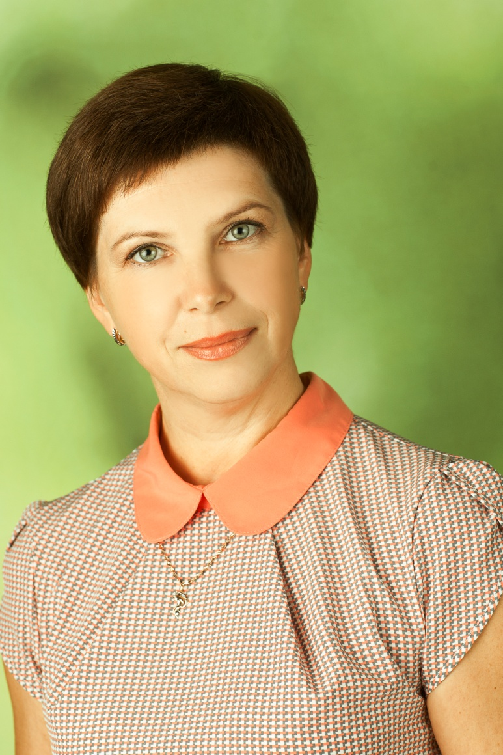
Силаева Елена Геннадьевна
Воспитатель
Высшее педагогическое образование ЯГПУ им. К. Д. Ушинского
специальность «Логопедия» 2009 г.
Среднее специальное образование
специальность «Дошкольная педагогика» 1990 г.
Педагогический стаж 30 лет
I квалификационная категория

Slide 3
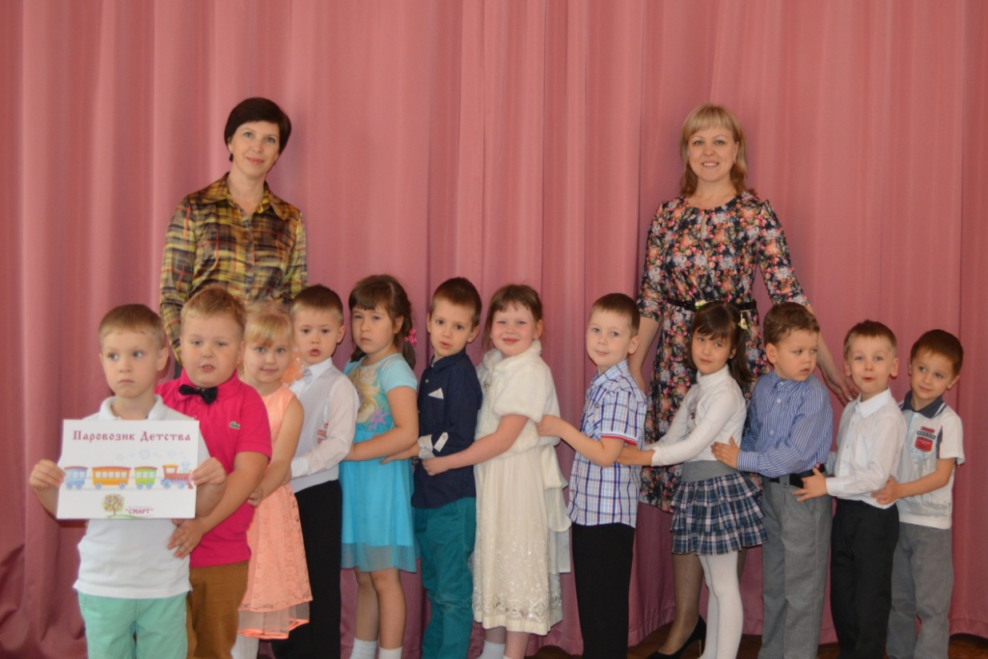
Каждый ребенок получит здесь ласку,
Каждый получит тепло и уют.
Каждую девочку, каждого мальчика
Здесь уважают, любят и ждут!

Slide 4
Повышение квалификации
«Организация профессиональной подготовки кадров. Управление НДОУ в условиях реализации федеральных государственных образовательных стандартов (ФГОС)».
ФГБОУ «Учебно-методический центр по образованию на железнодорожном транспорте» Москва 2014 г.
«Игровая технология интеллектуально-творческого развития детей дошкольного и младшего школьного возраста - «Сказочные лабиринты игры» . ООО «Развивающие игры Воскобовича» Санкт-Петербург 2016 г.
«Создание специальных образовательных условий для детей с ОВЗ в рамках ФГОС ДО». Негосударственное образовательное частное учреждение организации дополнительного профессионального образования «Актион-МЦФЭР» Москва 2018 г.
Формирование экологических представлений у детей «В согласии с природой». Ярославль 2018
«Использование блоков Дьенеша в работе с детьми с ОВЗ». Ярославль 2019
«Игры разума». Кафедра «Управление инновациями на транспорте» Российского университета Транспорта (МИИТ) 2020

Slide 5
Являюсь активным участником вебинаров интернет-проекта «Мерсибо» - Развитие логического и творческого мышления у дошкольников как основная база для успешного обучения в школе. Октябрь 2016 - Формирование образной связной речи у детей с ОНР с помощью интерактивного игрового материала. Ноябрь 2016 - Использование интерактивных игр в закреплении и развитии навыка чтения у старших дошкольников и младших школьников. Февраль 2017 - Развитие лексико-грамматических категорий у детей с ОНР с применением мультимедийных технологий. Февраль 2018 - Новые подходы к обучению чтению детей с ОВЗ с помощью интерактивных и настольных игр. Декабрь 2018 - Развитие произвольности у детей: практические рекомендации и методические приемы. Октябрь 2018 - Использование развивающих настольных игр «Ребус» на индивидуальных и групповых занятиях в ДОУ. Январь 2019 - Учение без принуждения. Эффективная подготовка к школе детей с ОВЗ. Сентябрь 2019 - Нейропсихологический подход к преодолению ошибок в чтении у дошкольников. Декабрь 2019 - Развитие базовых психических функций у детей с ОВЗ во время подготовки к школе. Апрель 2020 - Очное и дистанционное сопровождение детей с ОВЗ с помощью интерактивной документации. Сентябрь 2020

Slide 6
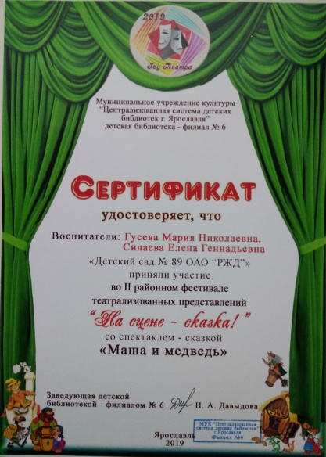
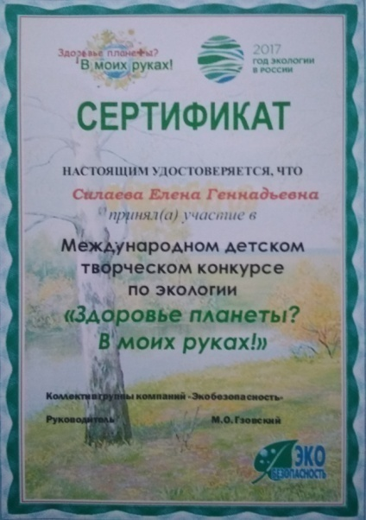
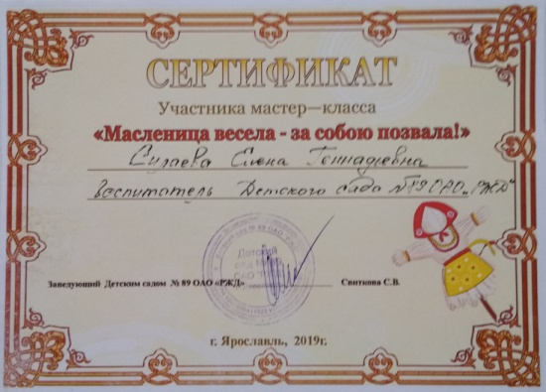
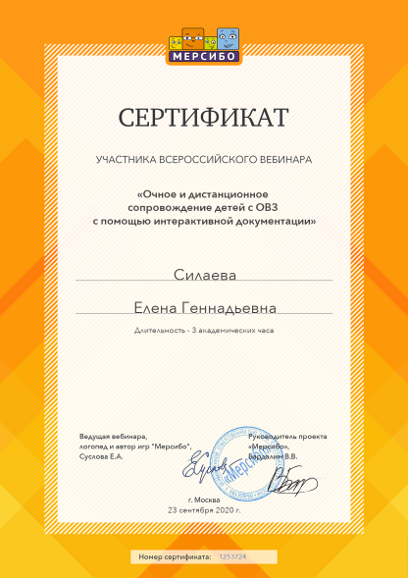

Slide 7
Тема самообразования: Развитие детей с помощью экспериментально-исследовательской деятельности

Slide 8
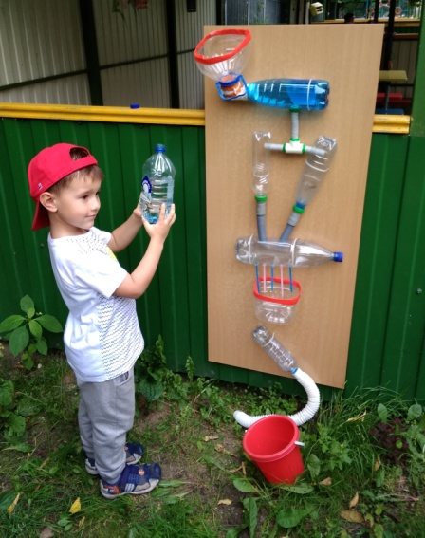
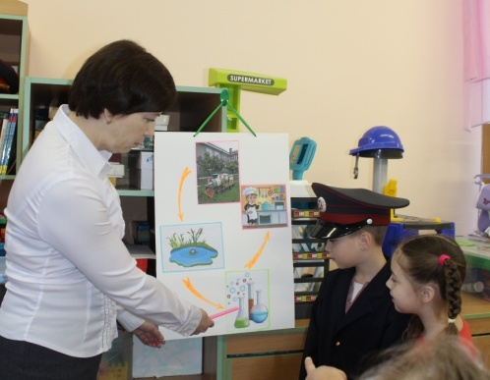
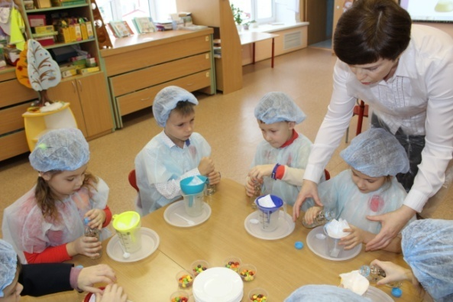
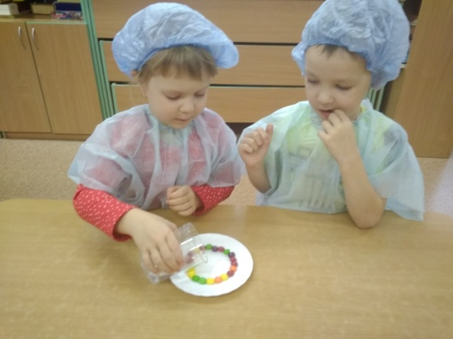
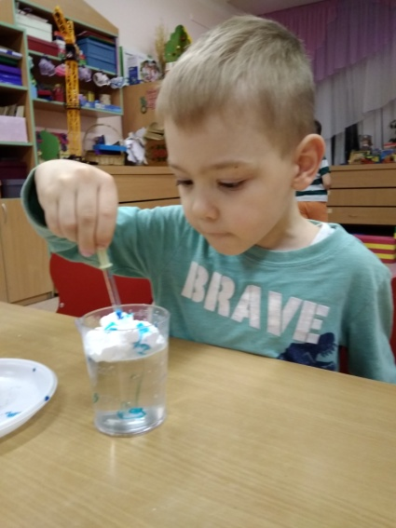
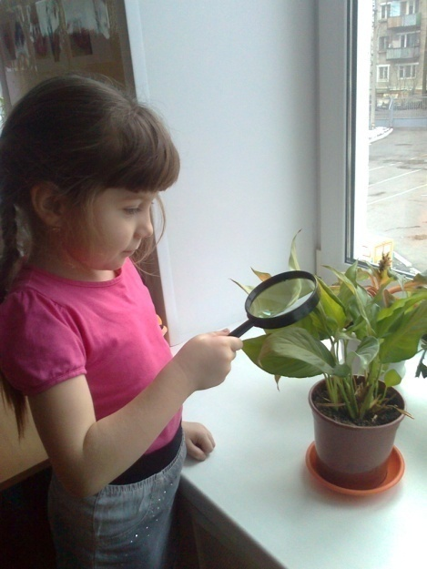
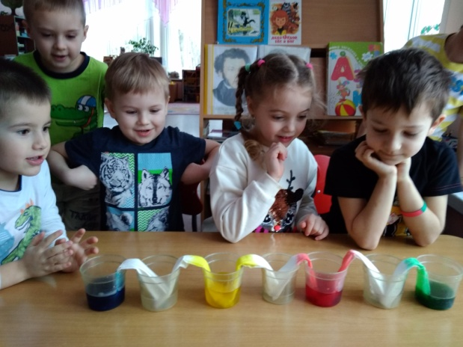
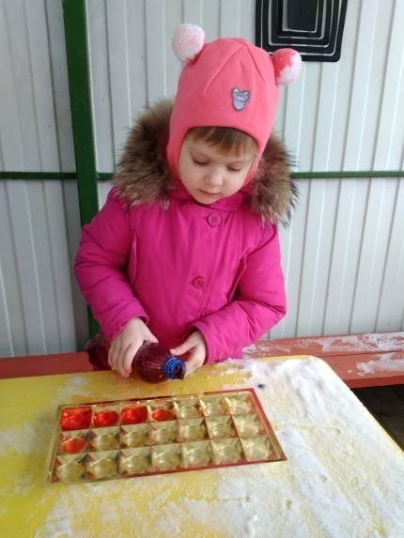

Slide 9
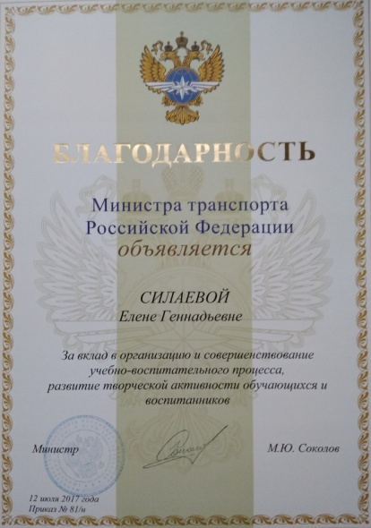
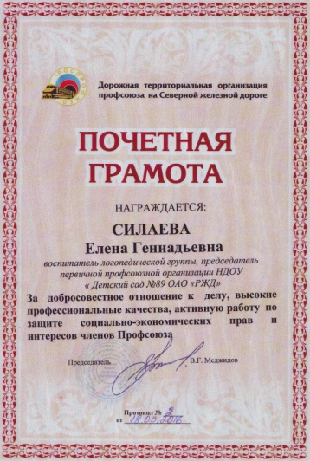
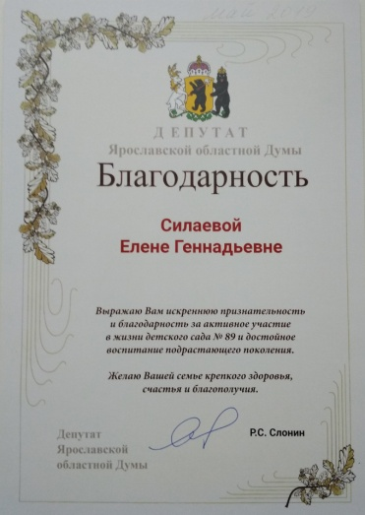
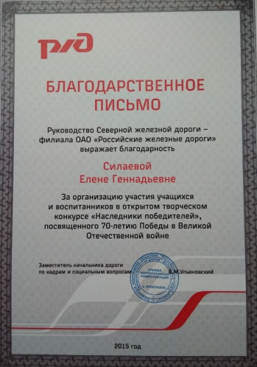
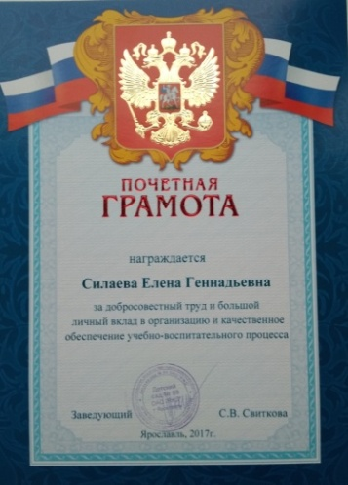
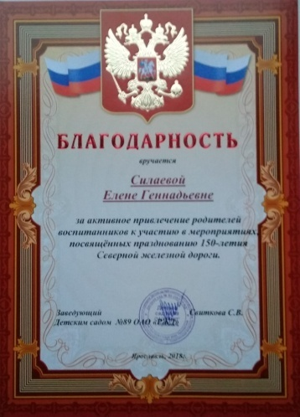
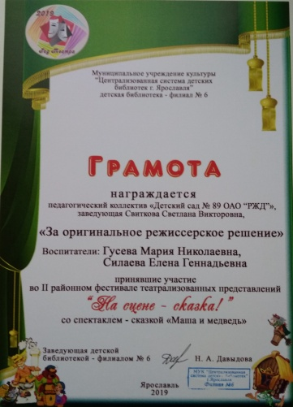
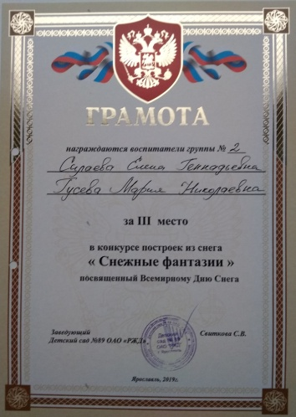
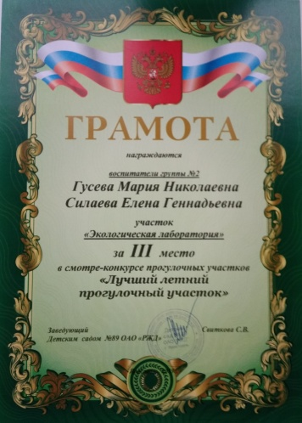
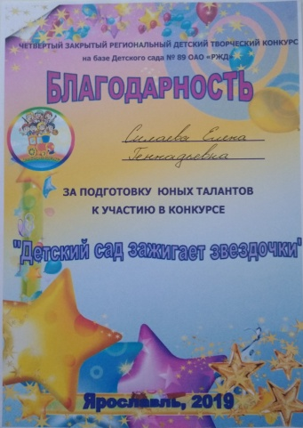
Мои достижения

Slide 10
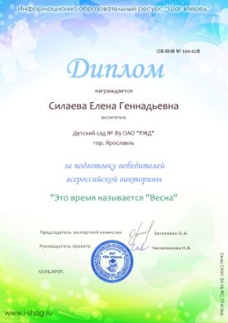
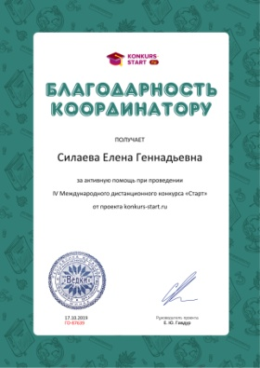
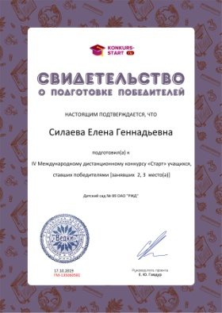
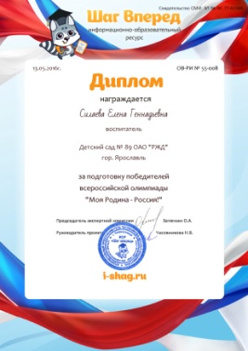
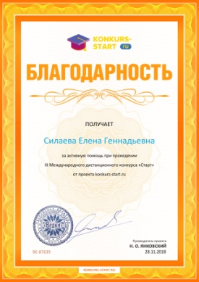
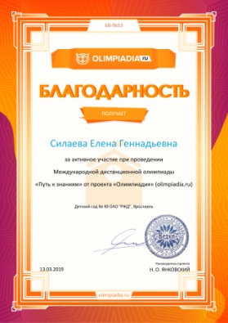
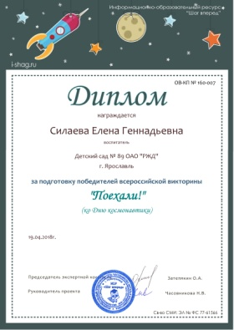
Notes:
<number>

Slide 11
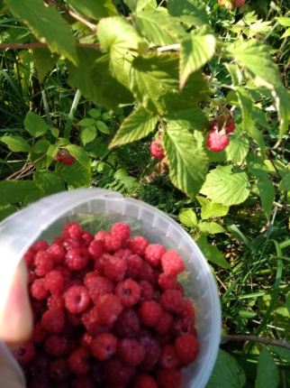
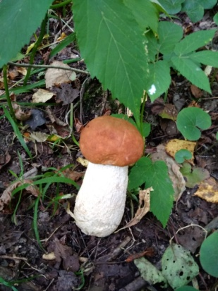
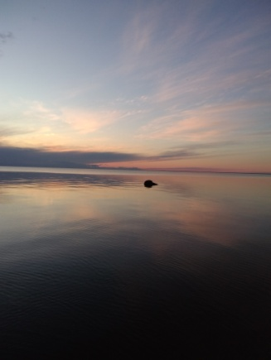
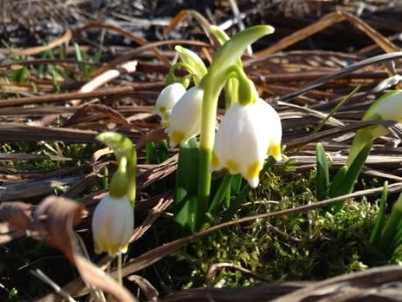
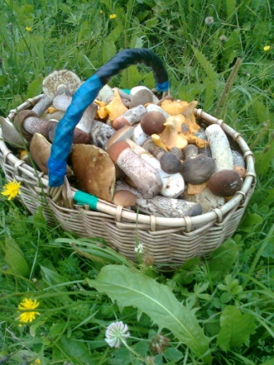
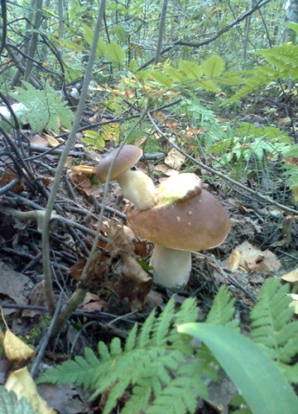
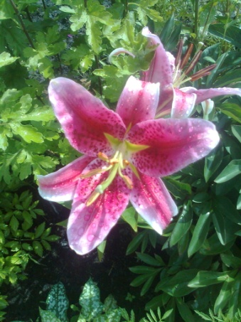
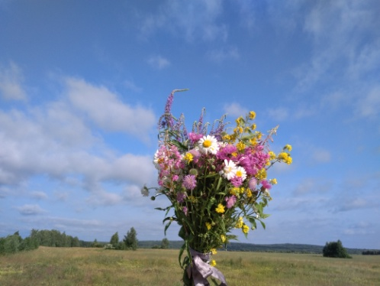
Мой главный источкник вдохновения - природа. Картина у живописца будет мало совершенна, если он в качестве вдохновителя берет картины других; если же он будет учиться на предметах природы, то он произведет хороший плод. (Леонардо да Винчи)

Slide 12
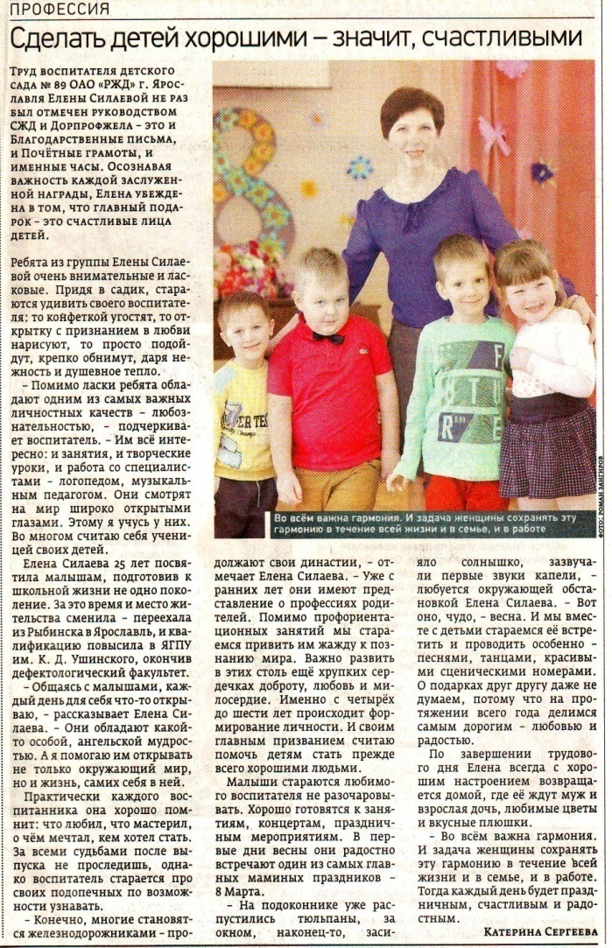
Любить, понимать, верить и помогать! Еженедельная транспортная газета «Северная магистраль» 4 марта 2016 г. Спасибо за внимание!

